Slide 1
Контроль и оценка на уроке в начальной школе в соответствии с требованиями ФГОС НОО
Кульбацкая Светлана Юрьевна, методист ИМЦ
24 марта 2025 года

Slide 2
Федеральные документы
по организации контрольно-оценочной деятельности в начальной школе

Slide 3
Федеральный закон "Об образовании в Российской Федерации" от 29.12.2012 N 273-ФЗ
Федеральный государственный образовательный стандарт начального общего образования (пункт 30)
Федеральная образовательная программа НОО (Целевой раздел пункт 19: Система оценки достижения планируемых результатов освоения ФОП НОО)

Slide 4
МИНИСТЕРСТВО ПРОСВЕЩЕНИЯ РОССИЙСКОЙ ФЕДЕРАЦИИ
ДЕПАРТАМЕНТ ГОСУДАРСТВЕННОЙ ПОЛИТИКИ И УПРАВЛЕНИЯ В СФЕРЕ ОБЩЕГО ОБРАЗОВАНИЯ
ПИСЬМО
от 13 января 2023 г. N 03-49
О НАПРАВЛЕНИИ МЕТОДИЧЕСКИХ РЕКОМЕНДАЦИЙ
ПО СИСТЕМЕ ОЦЕНКИ ДОСТИЖЕНИЯ ОБУЧАЮЩИМИСЯ ПЛАНИРУЕМЫХ РЕЗУЛЬТАТОВ ОСВОЕНИЯ ПРОГРАММ НАЧАЛЬНОГО ОБЩЕГО, ОСНОВНОГО ОБЩЕГО И СРЕДНЕГО ОБЩЕГО ОБРАЗОВАНИЯ
В соответствии со статьей 28 Федерального закона от 29 декабря 2012 г. N 273-ФЗ "Об образовании в Российской Федерации" (далее - Федеральный закон) осуществление текущего контроля успеваемости и промежуточной аттестации обучающихся относится к компетенции образовательной организации. Образовательные организации устанавливают формы, периодичность и порядок их проведения; ведут индивидуальный учет результатов освоения обучающимися образовательных программ, а также хранят в архивах информацию об этих результатах на бумажных и (или) электронных носителях.

Slide 5
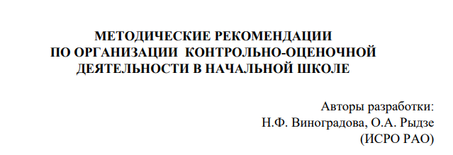

Slide 6

СИСТЕМА ОЦЕНКИ ПРЕДМЕТНЫХ РЕЗУЛЬТАТОВ ОБУЧЕНИЯ
в начальной школе
Русский язык
Литературное чтение
Математика
Окружающий мир
Методические рекомендации для учителя
Москва 2023
https://edsoo.ru/wp-content/uploads/2024/04/sistema-oczenki_nsh_03-1.pdf

Slide 7
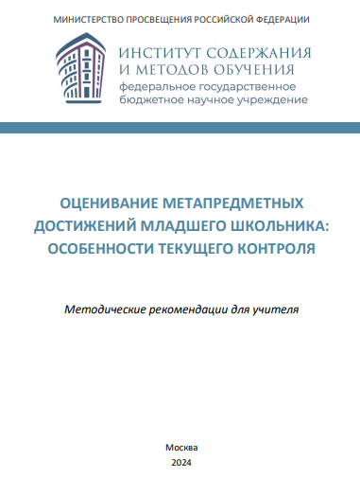

Slide 8
Оценка
Внутренняя
Внешняя

Slide 9
Внешняя оценка включает:
независимую оценку качества подготовки обучающихся:
всероссийские проверочные работы как комплексный проект в области оценки качества образования, направленный на развитие единого образовательного пространства в Российской Федерации;
мониторинговые исследования федерального, регионального и муниципального уровней;
итоговую аттестацию (только для уровней основного общего и среднего общего образования).

Slide 10
Внутренняя оценка включает:
стартовую диагностику;
текущую и тематическую оценки;
итоговую оценку;
промежуточную аттестацию;
психолого-педагогическое наблюдение;
внутренний мониторинг образовательных достижений обучающихся.

Slide 11
ФОП НОО п. 19
19.36. Стартовая диагностика проводится администрацией образовательной организации с целью оценки готовности к обучению на уровне начального общего образования.
19.36.1. Стартовая диагностика проводится в начале 1 класса и выступает как основа (точка отсчёта) для оценки динамики образовательных достижений обучающихся. Объектом оценки в рамках стартовой диагностики является сформированность предпосылок учебной деятельности, готовность к овладению чтением, грамотой и счётом
19.36.2. Стартовая диагностика может проводиться педагогическими работниками с целью оценки готовности к изучению отдельных учебных предметов (разделов). Результаты стартовой диагностики являются основанием для корректировки учебных программ и индивидуализации учебного процесса.

Slide 12
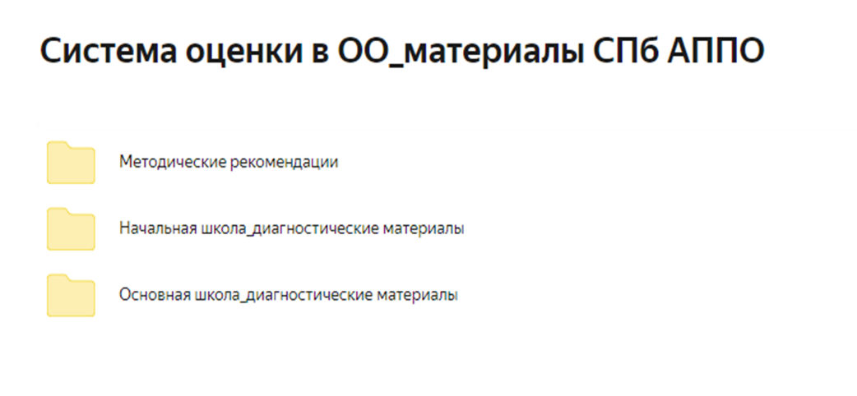
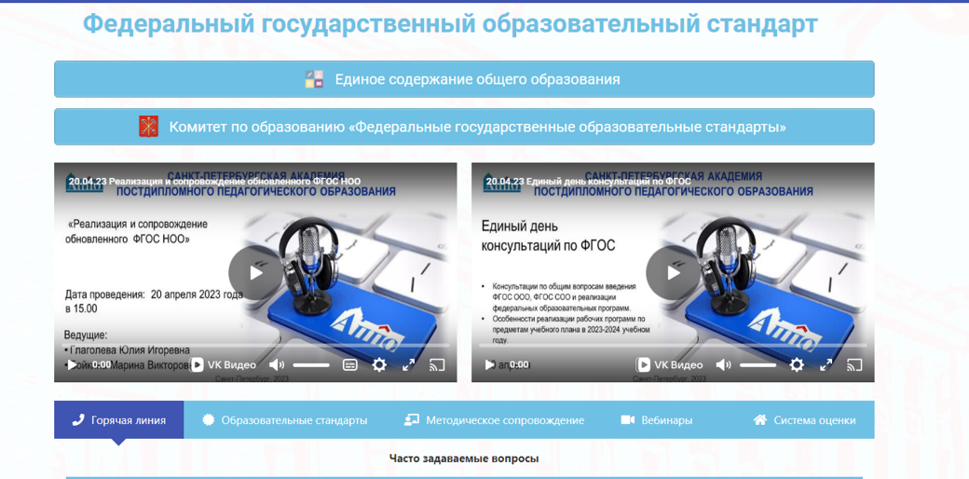

Slide 13
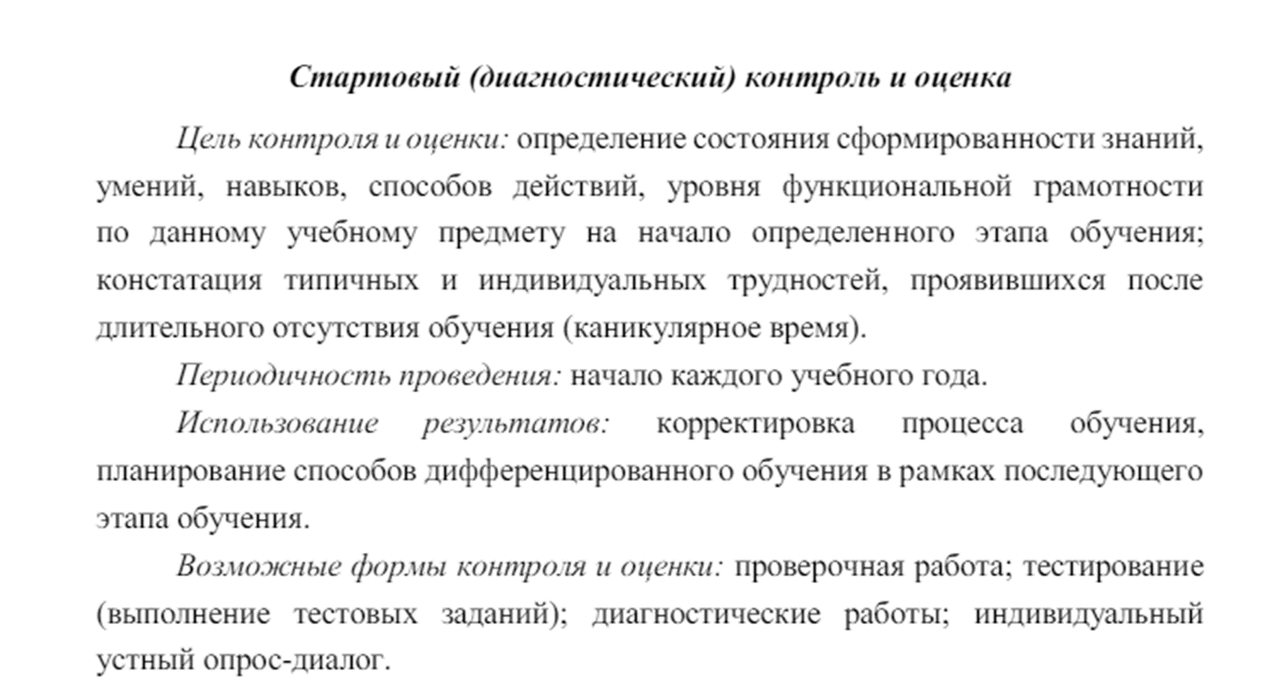

Slide 14
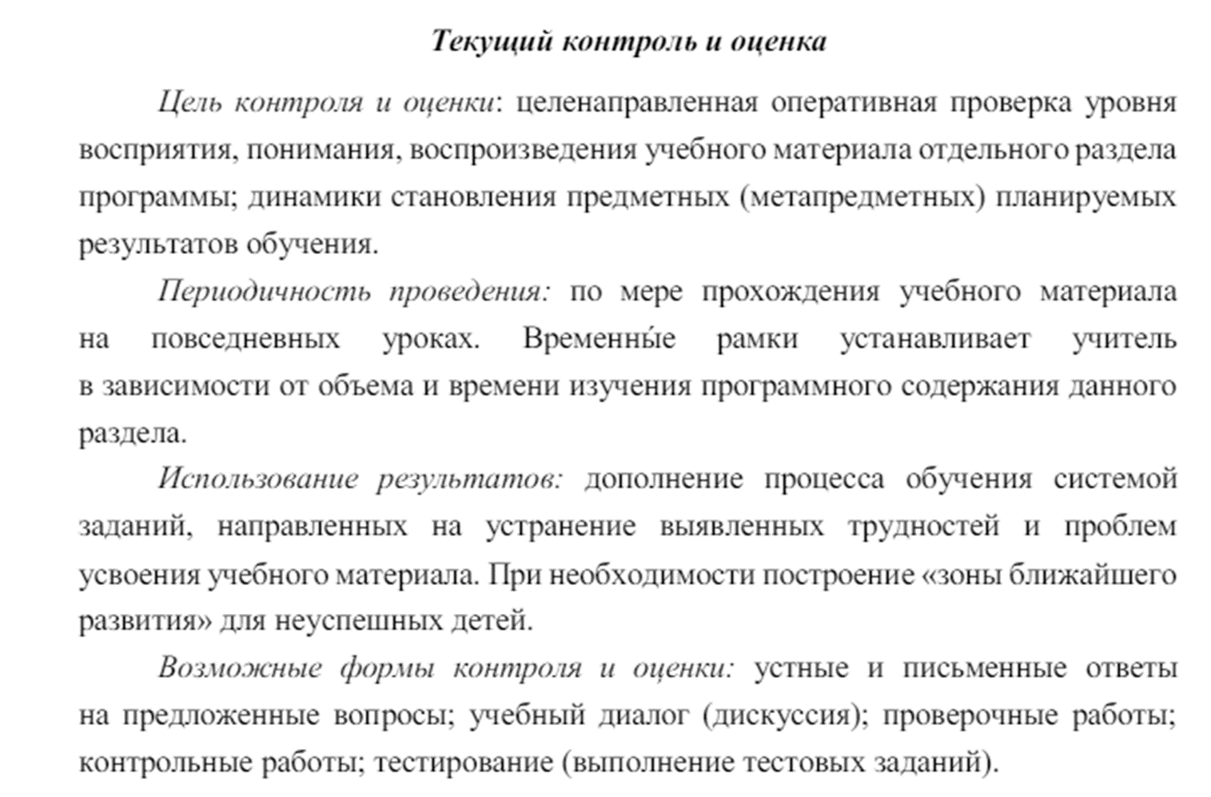

Slide 15
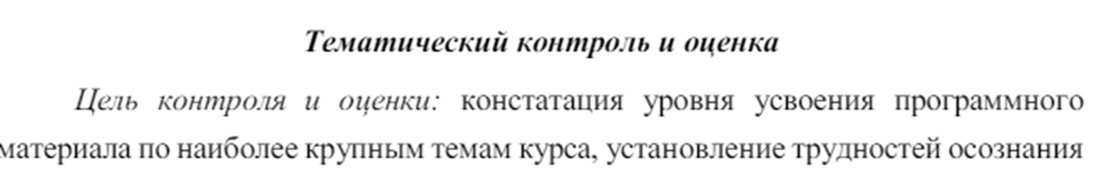
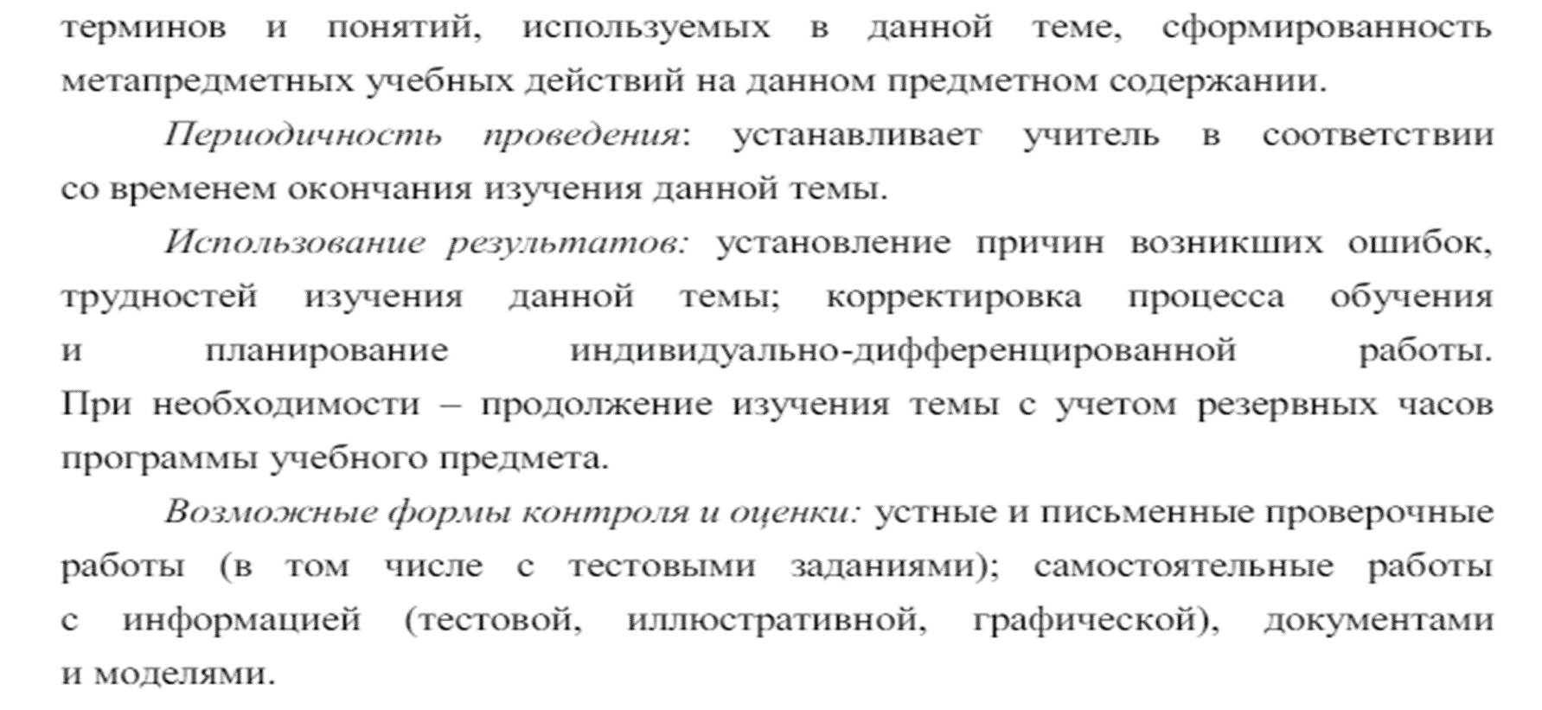

Slide 16
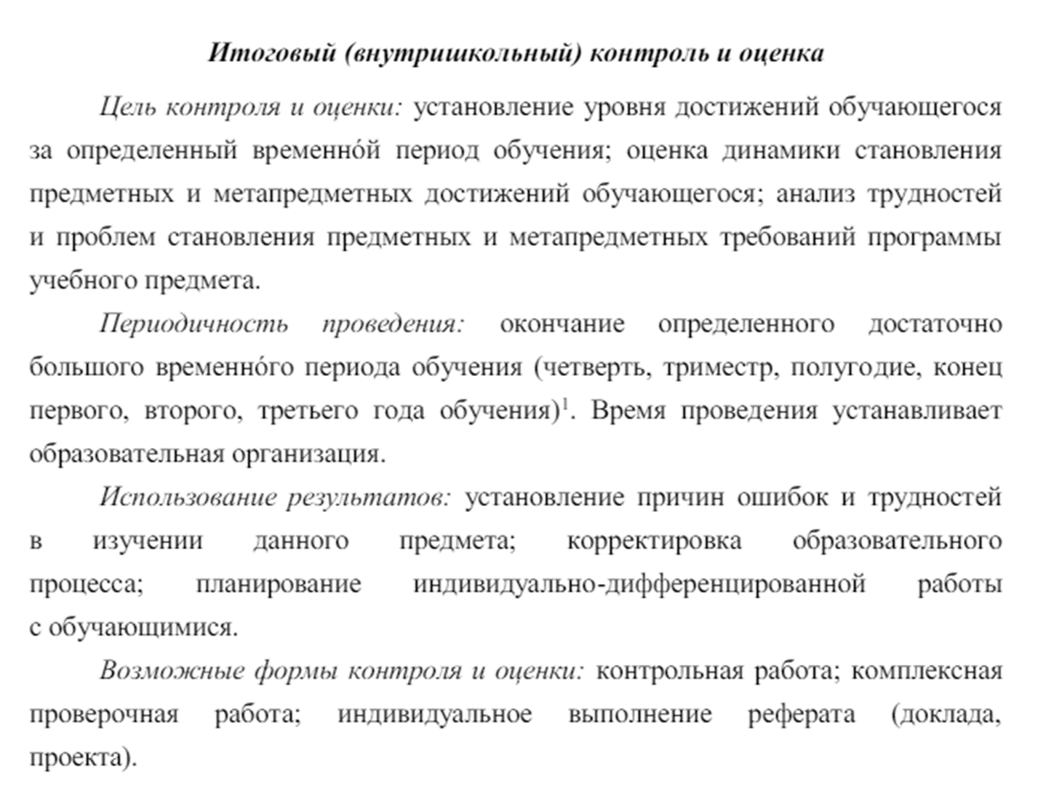

Slide 17
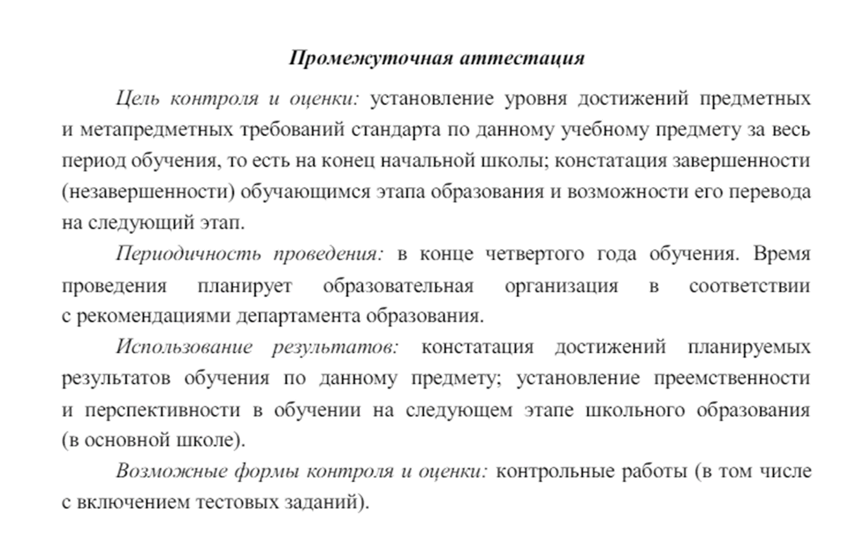

Slide 18
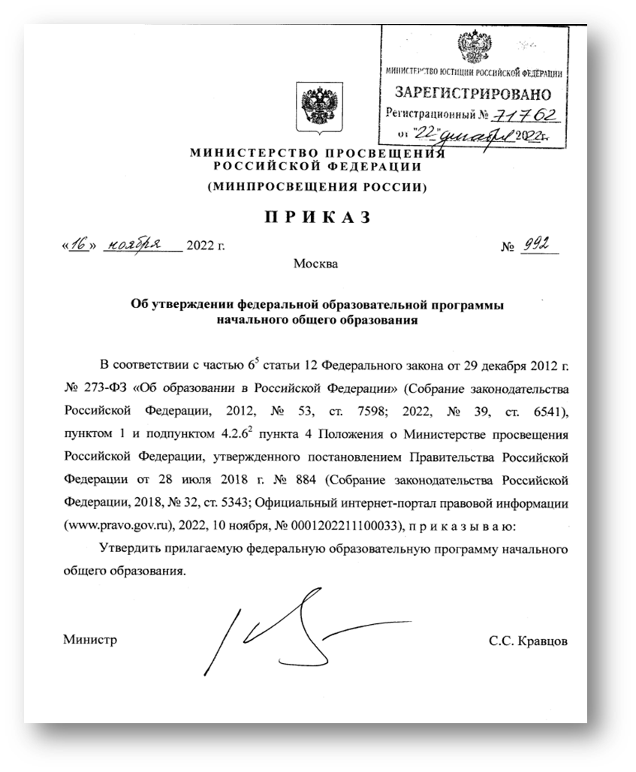
ФОП НОО

Slide 19
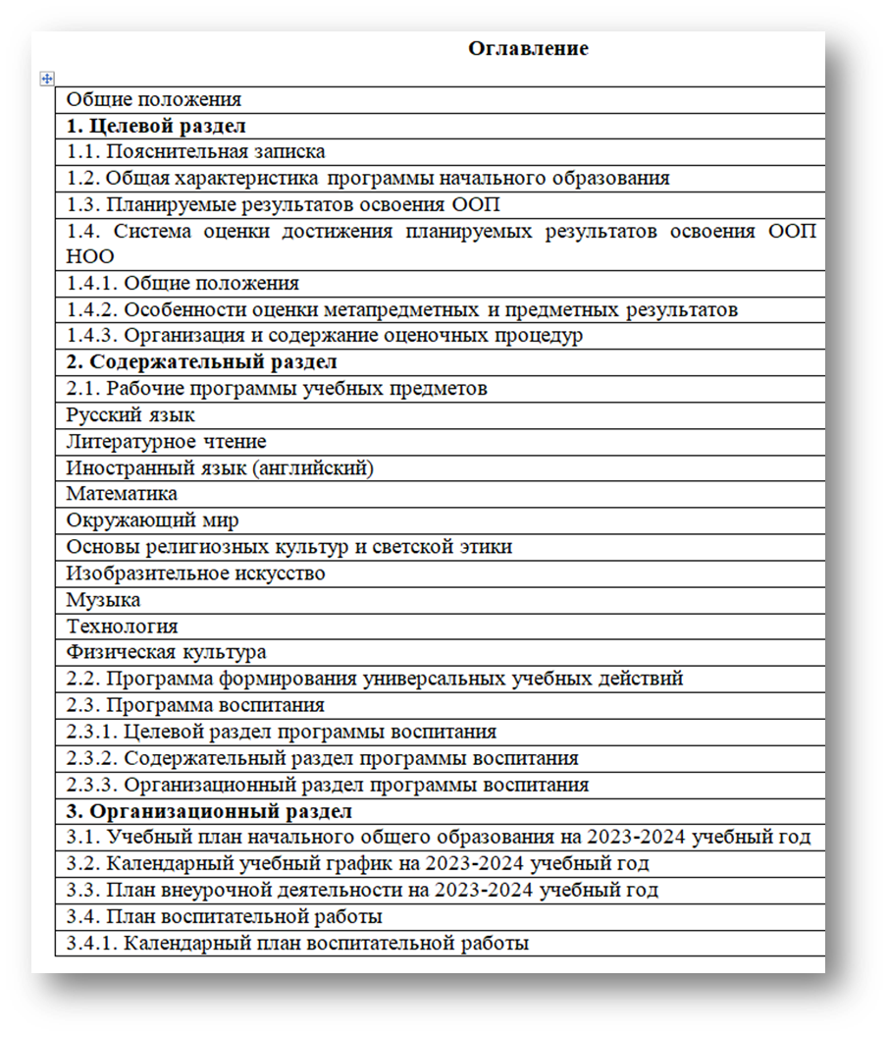
ООП НОО образовательного учреждения

Slide 20
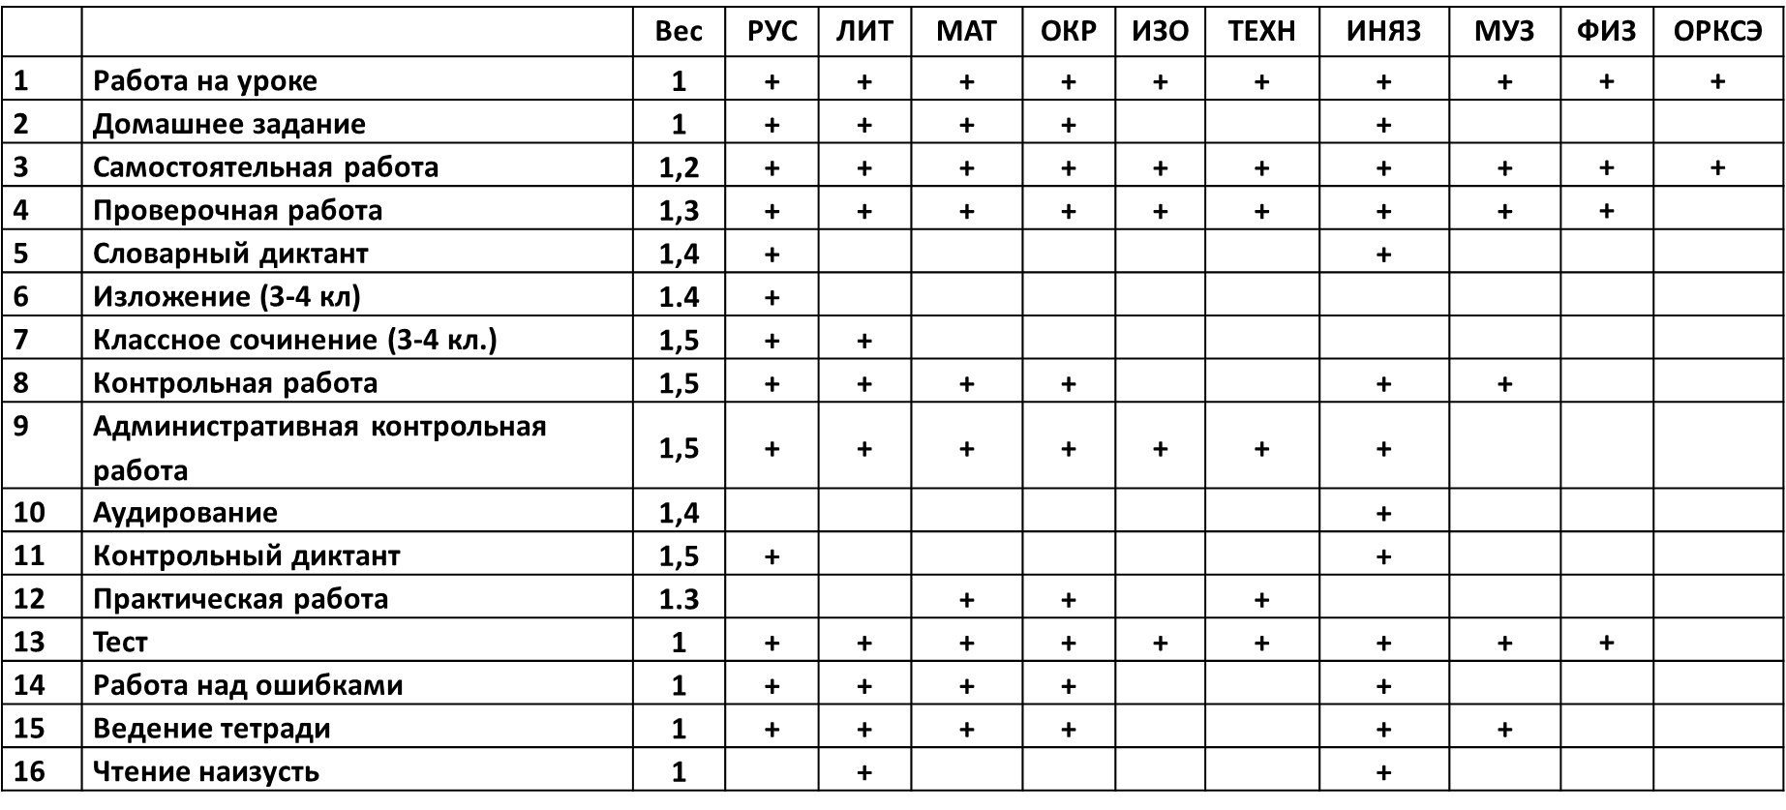
Приложение 1. к Положению о формах, периодичности и порядке текущего контроля успеваемости ипромежуточной аттестации обучающихся. Формы контроля по предметам (в соответствии с ЭЖ) во 2–4 классах

Slide 21
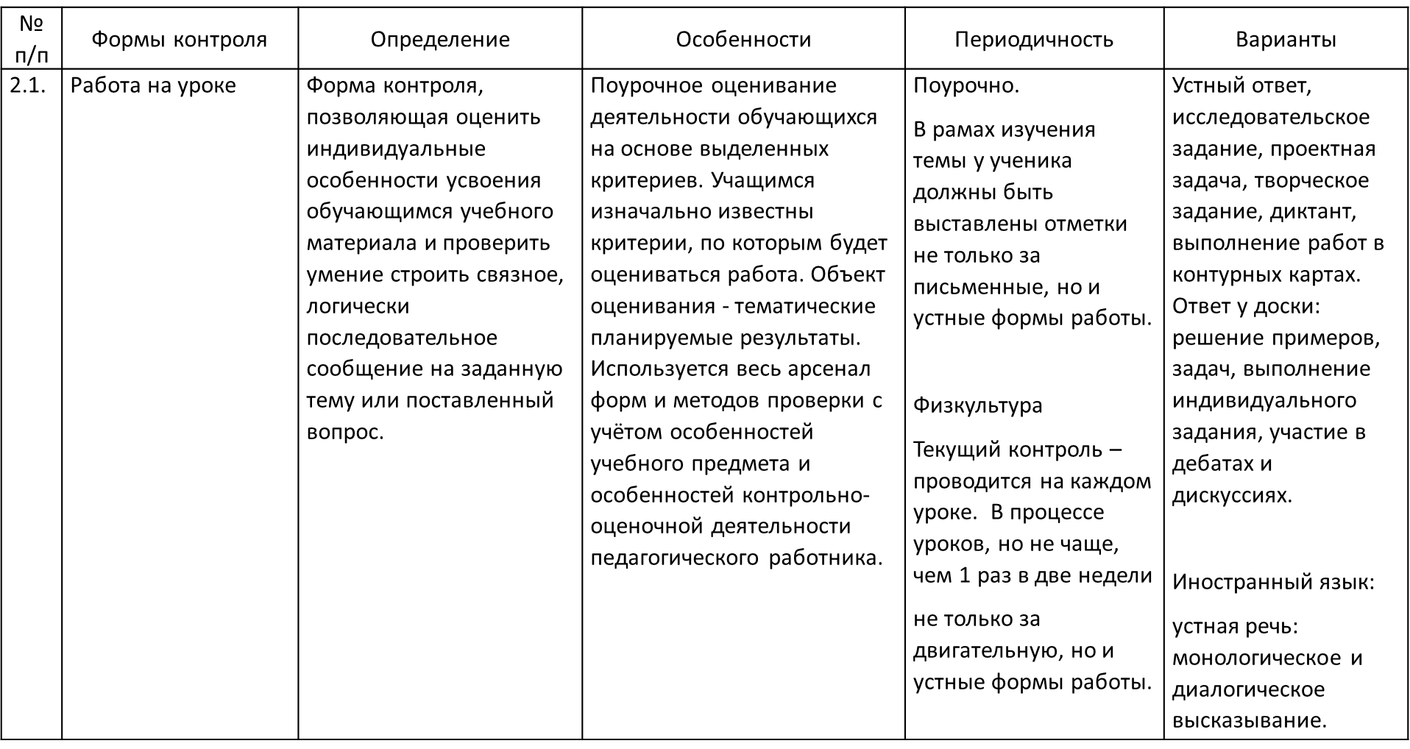

Slide 22
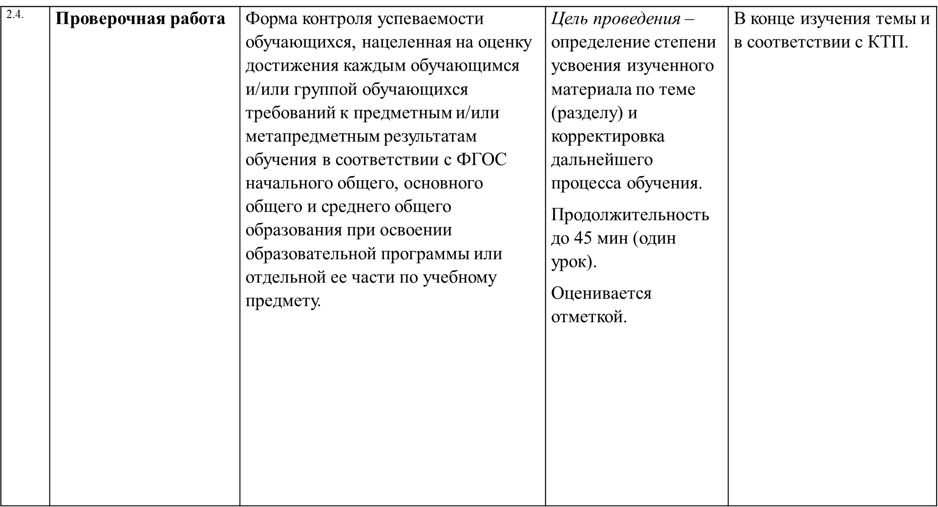

Slide 23
Основные функции системы оценки
ориентация образовательного процесса на достижение планируемых результатов освоения ФОП НОО;
обеспечение эффективной обратной связи, позволяющей осуществлять управление образовательным процессом.

Slide 24
Подходы к оценке достижений
Системно-деятельностный
Комплексный
Уровневый

Slide 25
Системно-деятельностный подход к оценке образовательных достижений обучающихся
проявляется в оценке способности обучающихся к решению учебно-познавательных и учебно-практических задач;
проявляется в оценке уровня функциональной грамотности обучающихся;
обеспечивается содержанием и критериями оценки, в качестве которых выступают планируемые результаты обучения, выраженные в деятельностной форме.

Slide 26
Основным объектом системы оценки, её содержательной и критериальной
базой выступают требования ФГОС НОО, которые конкретизируются в планируемых результатах освоения обучающимися ФОП НОО.

Slide 27
Планируемые результаты
Предметные
Метапредметные
Личностные

Slide 28
ФОП НОО
18.2. Личностные результаты освоения ФОП НОО достигаются в единстве учебной и воспитательной деятельности образовательной организации в соответствии с традиционными российскими социокультурными и духовно-нравственными ценностями, принятыми в обществе правилами и нормами поведения и способствуют процессам самопознания, самовоспитания и саморазвития, формирования внутренней позиции личности.

Slide 29
Возможности реализации воспитательного аспекта урока
особенности учебного предмета
тема урока
задания на уроке

Slide 30
Оценка личностных результатов
Целью оценки личностных достижений обучающихся является получение общего представления о воспитательной деятельности образовательной организации и её влиянии на коллектив обучающихся.
При оценке личностных результатов необходимо соблюдение этических норм и правил взаимодействия с обучающимся с учётом его индивидуально-психологических особенностей развития.

Slide 31
Оценка личностных результатов
Учитывая особенности групп личностных результатов, учитель может осуществлять оценку только следующих качеств:
наличие и характеристика мотива познания и учения;
наличие умений принимать и удерживать учебную задачу, планировать учебные действия;
способность осуществлять самоконтроль и самооценку.
Диагностические задания, устанавливающие уровень этих качеств, целесообразно интегрировать с заданиями по оценке метапредметных регулятивных универсальных учебных действий.

Slide 32
Комплексный подход к оценке образовательных достижений обучающихся
реализуется через:
оценку предметных и метапредметных результатов;
использование комплекса оценочных процедур как основы для оценки динамики индивидуальных образовательных достижений обучающихся и для итоговой оценки;
использование контекстной информации (об особенностях обучающихся, условиях и процессе обучения и другие) для интерпретации полученных результатов в целях управления качеством образования;

Slide 33
Комплексный подход к оценке образовательных достижений обучающихся
реализуется через:
использование разнообразных методов и форм оценки, взаимно дополняющих друг друга, в том числе оценок творческих работ, наблюдения;
использование форм работы, обеспечивающих возможность включения обучающихся в самостоятельную оценочную деятельность (самоанализ, самооценка, взаимооценка);
использование мониторинга динамических показателей освоения умений и знаний, в том числе формируемых с использованием информационно-коммуникационных (цифровых) технологий.

Slide 34
Метапредметные результаты
Познавательные
Базовые логические действия
Базовые исследовательские действия
Регулятивные
Самоорганизация
Коммуникативные
Работа с информацией
Самоконтроль
Общение
Совместная деятельность

Slide 35
Оценка метапредметных результатов
Банк заданий по оценке достижения метапредметных результатов и функциональной грамотности
https://disk.yandex.ru/d/e5JobJxfHMhZOQ
осуществляется через оценку достижения планируемых результатов освоения ФОП НОО, которые отражают совокупность познавательных, коммуникативных и регулятивных универсальных учебных действий;

Slide 36
Оценка метапредметных результатов
осуществляется администрацией образовательной организации в ходе мониторинга. В ходе мониторинга проводится оценка сформированности универсальных учебных действий.
содержание и периодичность мониторинга устанавливаются решением педагогического совета образовательной организации.
инструментарий для оценки сформированности универсальных учебных действий строится на межпредметной основе и может включать диагностические материалы по оценке функциональной грамотности, сформированности регулятивных, коммуникативных и познавательных учебных действий.

Slide 37
Оценка метапредметных результатов
осуществляется как учителем в ходе текущей и промежуточной оценки по учебному предмету.
В текущем учебном процессе отслеживается способность обучающихся разрешать учебные ситуации и выполнять учебные задачи, требующие владения познавательными, коммуникативными и регулятивными действиями, реализуемыми в предметном преподавании.

Slide 38
Требования к организации текущего контроля достижения метапредметных результатов
Текущее оценивание должно быть направлено на констатацию
динамики становления метапредметных планируемых результатов.
Организация оценочной деятельности в начальной школе отражает профессиональную ответственность учителя за результаты обучения.

Slide 39
Требования к организации текущего контроля достижения метапредметных результатов
Необходимость дифференцированного использования на первых этапах становления УУД балльной формы оценивания – еще одно требование к организации оценочной деятельности.
Применение отметки возможно только для обучающихся, результат деятельности которых очевиден и завершен. Для оценивания решения учебной задачи, если процесс и результат имеет ошибки или ученик отказался от выполнения задания, использовать балльную оценку недопустимо.

Slide 40
Требования к организации текущего контроля достижения метапредметных результатов
Обеспечение вариативности и целесообразности форм текущего оценивания:
На начальном этапе становления УУД: тестовые задания; работа с информацией, представленной в иллюстрациях (фото, картины); речевые логические задачи; несложные творческие задания (развитие воображаемой ситуации; ролевые игры-диалоги; кроссворды, ребусы); устный диалог (ответы на вопросы).

Slide 41
Требования к организации текущего контроля достижения метапредметных результатов
Обеспечение вариативности и целесообразности форм текущего оценивания:
Основной этап становления УУД: тестовые задания; работа с иллюстративным материалом (фото, картины, схемы); речевые логические задачи; лабораторные и практические работы; составление плана пересказа учебного текста; создание текстов описаний и рассуждений на разном предметном содержании; творческие задания на основе воображаемых ситуаций.

Slide 42
Требования к организации текущего контроля достижения метапредметных результатов
Обеспечение вариативности и целесообразности форм текущего оценивания:
Завершающий этап формирования УУД:
диктант (по любому учебному предмету); работа с информацией, представленной графически (диаграмма, таблица, схема); задания на применение логических действий; поисково-исследовательские задания (выдвижение гипотезы, поиск ошибки); устный блиц-опрос; творческие задания: ролевые игры, игры-путешествия; работа со справочной литературой.

Slide 43
Критерии оценки метапредметных результатов
Критерий «понимание» определяет уровень осознанного восприятия универсального учебного действия как последовательности операций, понимание УУД как обобщенного действия. При оценке выполнения заданий учитывается адекватность понимания, отсутствие фактических ошибок, полнота раскрытия.

Slide 44
Критерии оценки метапредметных результатов
Критерий «применение» свидетельствует о готовности обучающегося использовать универсальное учебное действие независимо от предметного содержания.

Slide 45
Критерии оценки метапредметных результатов
Критерий «творческое использование» определяет наличие и уровень выполнения заданий, требующих воображения, инициативы, импровизации. Учитывается оригинальность, новизна, самостоятельность, мера компиляции. Именно эти качества становятся основными критериями оценки результата выполнения творческих заданий, которые построены на универсальном действии.

Slide 46
Особенность оценки познавательных УУД
Для осуществления анализа и оценки индивидуального продвижения в освоении конкретного познавательного универсального учебного действия важно отбирать такие задания, процесс решения которых максимально характеризует способность к его операциональному выполнению. Предметное умение, которое при этом применяет младший школьник, является базовым (обязательным для освоения каждым обучающимся) и минимально влияет на правильность и корректность применения универсального действия.

Slide 47
Особенность оценки регулятивных УУД
На уровень обязательного усвоения выносится не весь объем регулятивных действий, а наиболее значимые:
1) самоорганизация: планировать действия по решению учебной задачи для получения результата; выстраивать последовательность выбранных действий;
2) самоконтроль: устанавливать причины успеха/неудач учебной деятельности; корректировать свои учебные действия для преодоления ошибок.

Slide 48
Особенность оценки коммуникативных УУД
Обучающимся необходимо овладеть:
содержательной стороной коммуникации (использование знаний при обсуждении изученного материала по каждому учебному предмету);
собственно учебными действиями (построение высказываний, реплик, суждений, дополнений, конструирование выводов и умозаключений);
культурой совместной деятельности, в первую очередь, ее языковым и речевым воплощением.

Slide 49
Уровневый подход к оценке образовательных достижений обучающихся
служит основой для организации индивидуальной работы с обучающимися;
реализуется как по отношению к содержанию оценки, так и к представлению и интерпретации результатов измерений;
реализуется за счёт фиксации различных уровней достижения обучающимися планируемых результатов.

Slide 50
Уровни достижения обучающимися планируемых результатов

Slide 51
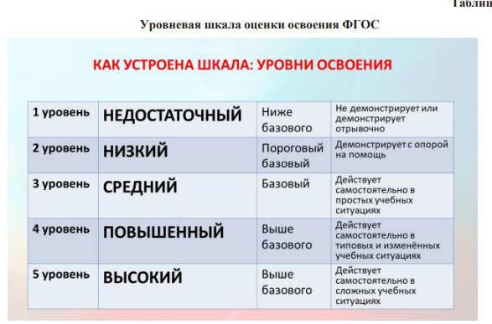

Slide 52
Уровневый подход к оценке образовательных достижений обучающихся
Достижение базового уровня
свидетельствует о способности обучающихся решать типовые учебные задачи, целенаправленно отрабатываемые со всеми обучающимися в ходе учебного процесса,
выступает достаточным для продолжения обучения и усвоения последующего учебного материала.

Slide 53
Одинаково ли оцениваются задания разного уровня?

Slide 54
Вопрос для размышления:
Как определить,
что именно контролировать
по определённому
учебному предмету?
Контролю подлежит только то, что прописано в планируемых результатах по каждому году обучения в Федеральных рабочих программах

Slide 55
Форма
выражения
оценки
Эмоциональная
Вербальная
Количественная
Символическая

Slide 56
Вебинар: Базанкова Т.Н. "Система оценки: особенности оценки предметных результатов в начальной школе" (из опыта работы учителей начальных классов гимназии №271) https://vk.com/club206725789?z=video-206725789_456239068%2Fbe82b0d34d9b0f499f%2Fpl_wall_-206725789

Slide 57
Рефлексия -
это этап урока, в ходе которого учащиеся самостоятельно оценивают свое состояние и результаты своей деятельности.

Slide 58
Рефлексия
Деятельность учителя | Деятельность учащихся
Создает условия для рефлексии учащимися результатов и процесса деятельности на уроке; Создает условия для приобретения детьми жизненного опыта; Согласует домашнее задание (минимум – для всех, творческое – по желанию) | Фиксируют новое содержание; Соотносят цель и результат учебной деятельности; Намечают дальнейшие цели деятельности; Осуществляют рефлексию способов деятельности; Осуществляют самоконтроль и самооценку собственной деятельности; Осмысливают личностные результаты урока; Определяют (каждый для себя) домашнее задание

Slide 59
Рефлексия
Деятельность учителя | Деятельность учащихся
Создает условия для рефлексии учащимися результатов и процесса деятельности на уроке; Создает условия для приобретения детьми жизненного опыта; Согласует домашнее задание (минимум – для всех, творческое – по желанию) | Фиксируют новое содержание; Соотносят цель и результат учебной деятельности; Намечают дальнейшие цели деятельности; Осуществляют рефлексию способов деятельности; Осуществляют самоконтроль и самооценку собственной деятельности; Осмысливают личностные результаты урока; Определяют (каждый для себя) домашнее задание

Slide 60
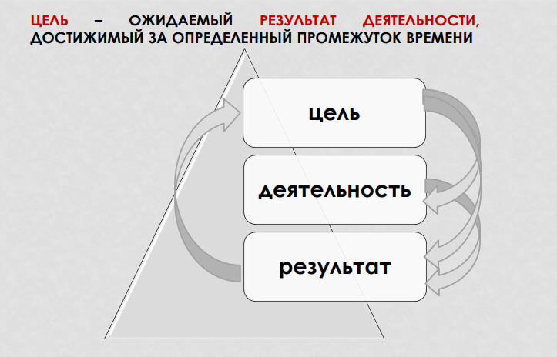

Slide 61
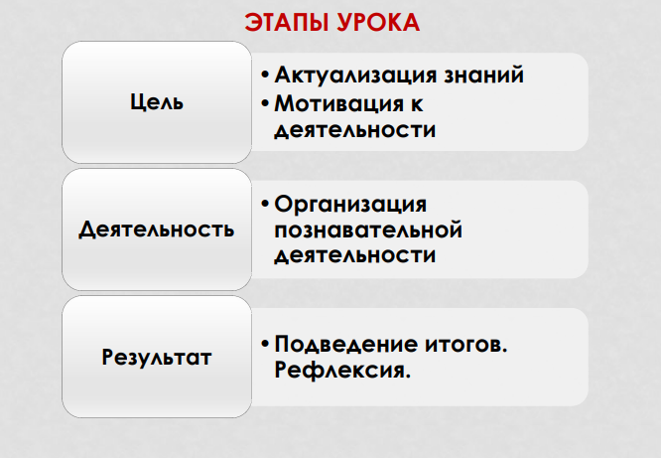

Slide 62
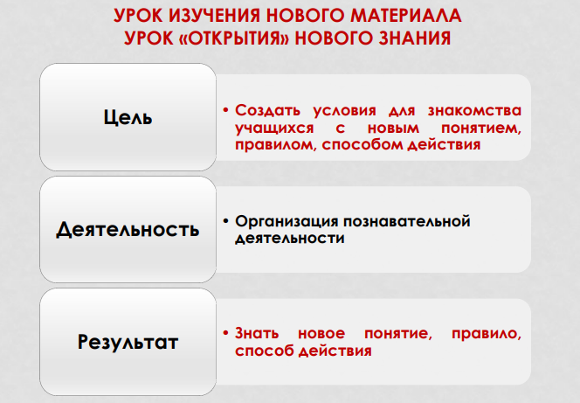

Slide 63
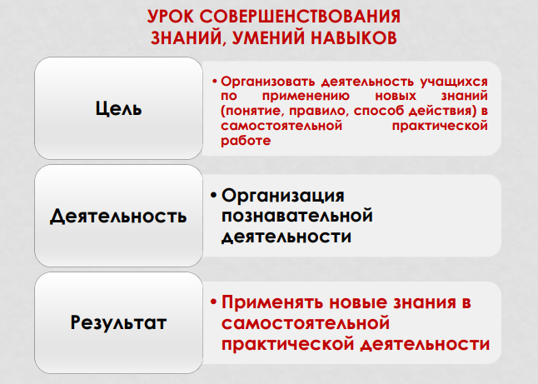

Slide 64
Рефлексия
Результат деятельности
≠
Настроение в конце урока

Slide 65
ВАЖНО: соотносить цель и результат учебной деятельности
-
Какая была цель урока?
- Мы достигли её?
Оцените своё достижение цели

Slide 66
Рефлексия
Деятельность учителя | Деятельность учащихся
Создает условия для рефлексии учащимися результатов и процесса деятельности на уроке; Создает условия для приобретения детьми жизненного опыта; Согласует домашнее задание (минимум – для всех, творческое – по желанию) | Фиксируют новое содержание; Соотносят цель и результат учебной деятельности; Намечают дальнейшие цели деятельности; Осуществляют рефлексию способов деятельности; Осуществляют самоконтроль и самооценку собственной деятельности; Осмысливают личностные результаты урока Определяют (каждый для себя) домашнее задание;

Slide 67
ФГОС НОО Регулятивные УУД
Самоконтроль:
устанавливать причины успеха/неудач учебной деятельности;
корректировать свои учебные действия для преодоления ошибок.

Slide 68
Качественная рефлексия
Самоконтроль и самооценка на всех этапах урока!

Slide 69



Самооценка на уроке
- значки «+» «+» «-»
- цветные кружки
- смайлики
- баллы

Slide 70
Всегда ли нужно использовать диные критерии?
- без ошибок
- 1-2 ошибки
- 3 и более ошибок
Критерии разные для каждого задания

Slide 71
Самооценка в конце урока
Если за урок заработали:
10-12 баллов –
7 – 9 баллов -
6 баллов и меньше -

Slide 72
Самооценка в конце урока открытия нового знания
Если за урок заработали:
9 – «5»
4-8 баллов – «4»
3 балла и меньше – «3»
Оцените

Slide 73
Самооценка в конце урока
Если за урок заработали:
8 - 7 – вы отлично поработали на уроке
6 - 5 – это хорошая работа, но вам есть к чему стремиться
4 и менее – не переживайте, у вас всё обязательно получится, но для этого нужно повторить изученный на этом уроке материал.

Slide 74
Рефлексия
Деятельность учителя | Деятельность учащихся
Создает условия для рефлексии учащимися результатов и процесса деятельности на уроке; Создает условия для приобретения детьми жизненного опыта; Согласует домашнее задание (минимум – для всех, творческое – по желанию) | Фиксируют новое содержание; Соотносят цель и результат учебной деятельности; Намечают дальнейшие цели деятельности; Осуществляют рефлексию способов деятельности; Осуществляют самоконтроль и самооценку собственной деятельности; Осмысливают личностные результаты урока Определяют (каждый для себя) домашнее задание;

Slide 75
Продолжи предложения:
На уроке я работал …
Своей работой на уроке я …
Урок для меня показался …
За урок я …
Материал урока мне был …
Сегодня я узнал…
Оцените

Slide 76
Рефлексия
Деятельность учителя | Деятельность учащихся
Создает условия для рефлексии учащимися результатов и процесса деятельности на уроке; Создает условия для приобретения детьми жизненного опыта; Согласует домашнее задание (минимум – для всех, творческое – по желанию) | Фиксируют новое содержание; Соотносят цель и результат учебной деятельности; Намечают дальнейшие цели деятельности; Осуществляют рефлексию способов деятельности; Осуществляют самоконтроль и самооценку собственной деятельности; Осмысливают личностные результаты урока Определяют (каждый для себя) домашнее задание;

Slide 77
Создает условия для приобретения детьми жизненного опыта
- Где полученные на уроке знания пригодятся в жизни?
- Придумайте жизненную ситуацию, в которой пригодятся полученные на уроке знания?
- Представьте себе ситуацию… Как полученные на уроке знания помогут решить проблему?

Slide 78
За что ставить отметки на уроке?

Slide 79
Вопрос для размышления:
Обязательно ли на каждом уроке выставлять отметки учащимся?
Обязательно на каждом уроке осуществлять контрольно-оценочную деятельность!

Slide 80
«Понимание ребенком отметки, поставленной учителем, требует от ученика достаточно высокого уровня самооценки, а это приходит не сразу. Без этого диалог учителя и ученика посредством отметок похож на разговор двух глухих» (Дмитрий Борисович Эльконин- советский психолог и педагог, автор оригинального направления в детской и педагогической психологи)

Slide 81
Спасибо за внимание!

